Slide 2
Vocabulary

Slide 3
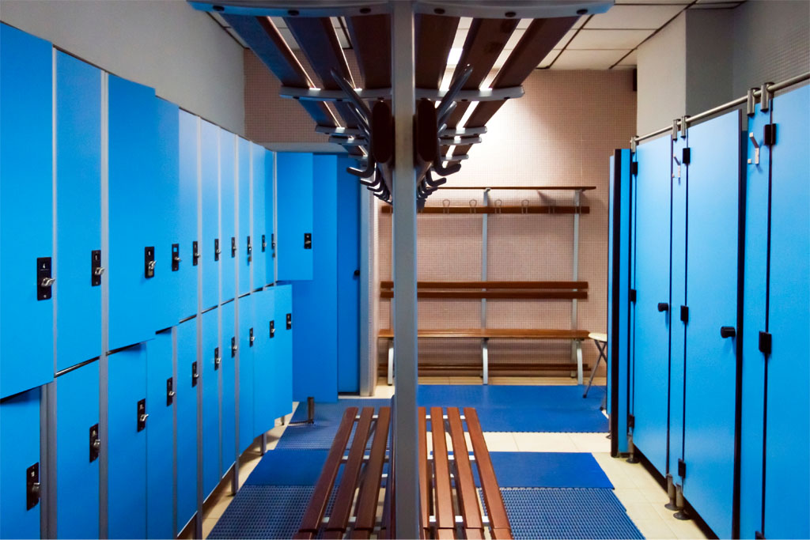
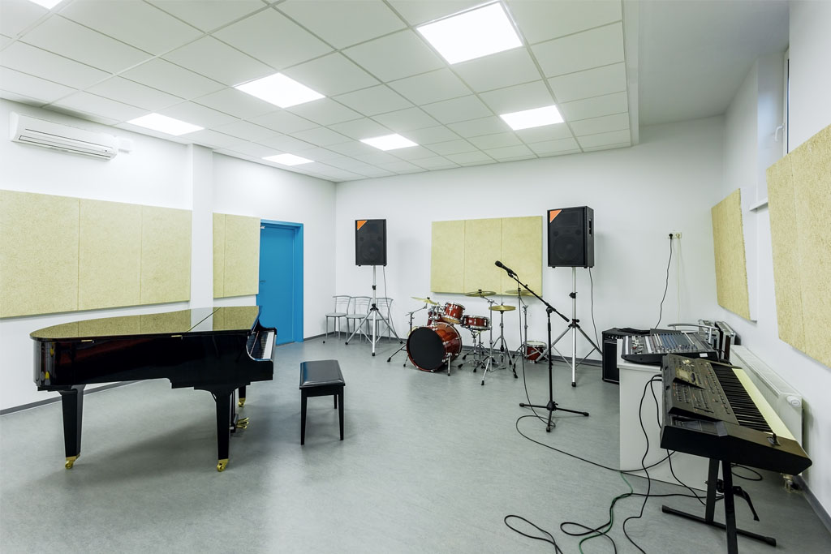
Seomraí na scoile
Seomra feistis
Seomra ceoil

Slide 4
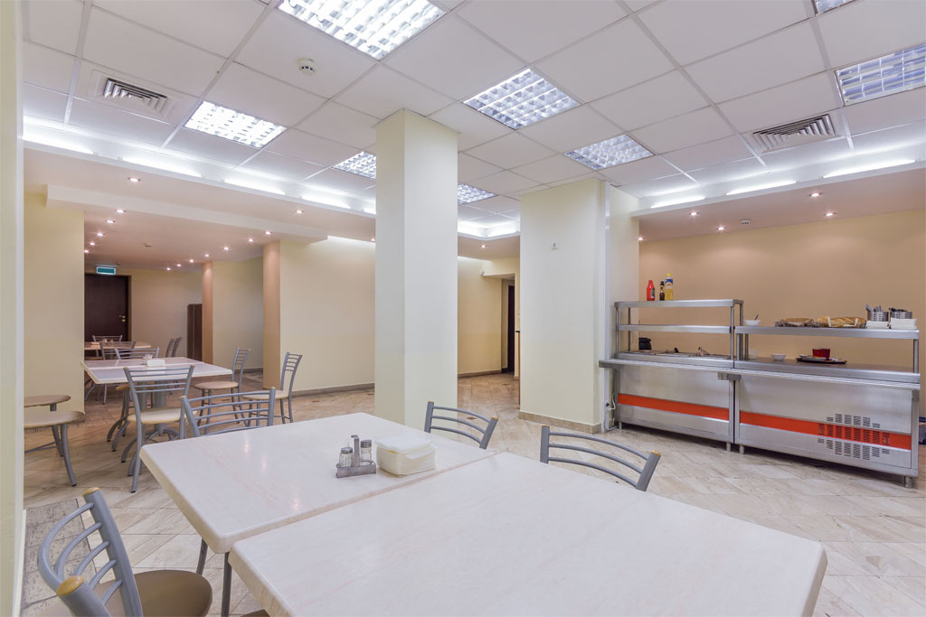
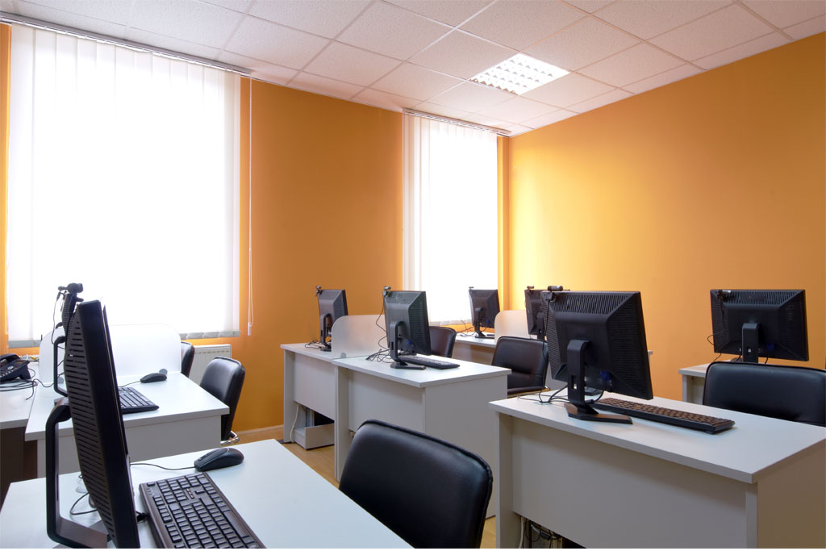
Seomraí na scoile
An ceaintín
Seomra na ríomhairí

Slide 5
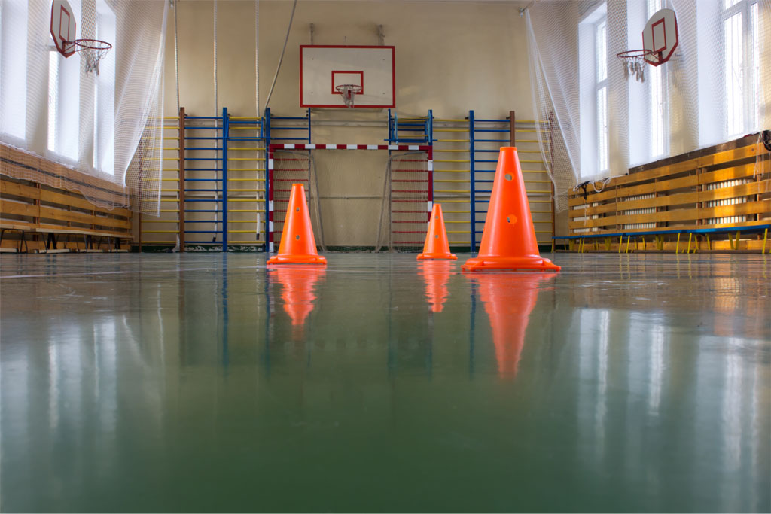
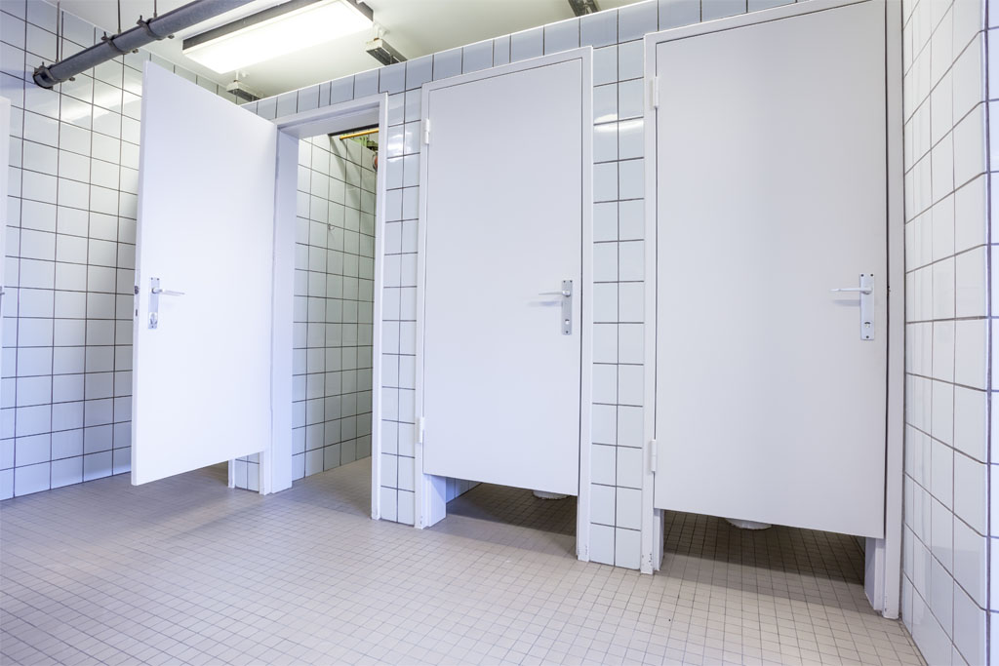
Seomraí na scoile
Halla spóirt
An leithreas

Slide 6
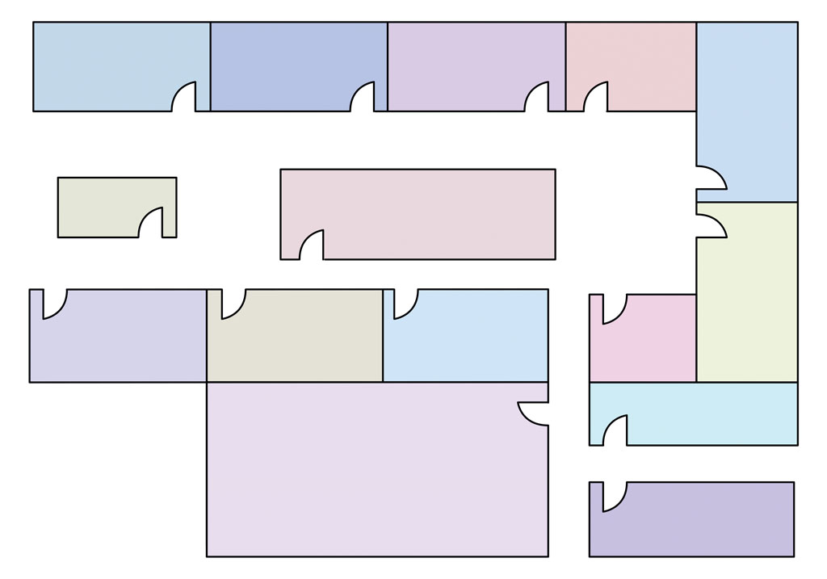
Seomraí na scoile – Tasc 1
Aimsigh na seomraí seo san fhoclóir agus scríobh i do leabhar nótaí iad:
• Saotharlann
• Seomra ealaíne
• Oifig an phríomhoide
• Seomra foirne
• Seomra tíreolaíochta

Slide 7
Seomraí na scoile – Tasc 2
Céard iad na seomraí eile i do scoil?
Scríobh liosta díobh i do leabhar nótaí. Bain úsáid as an bhfoclóir chun cuidiú leat.

Slide 8
Na hábhair scoile
An mhata
Staidéar gnó
An eolaíocht
An stair

Slide 9
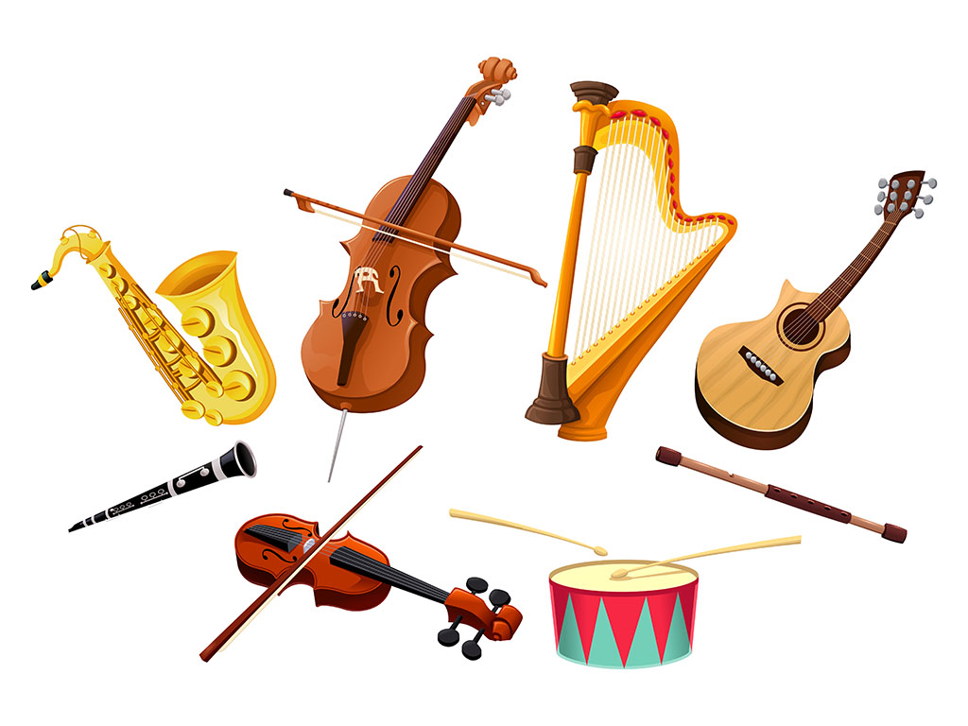
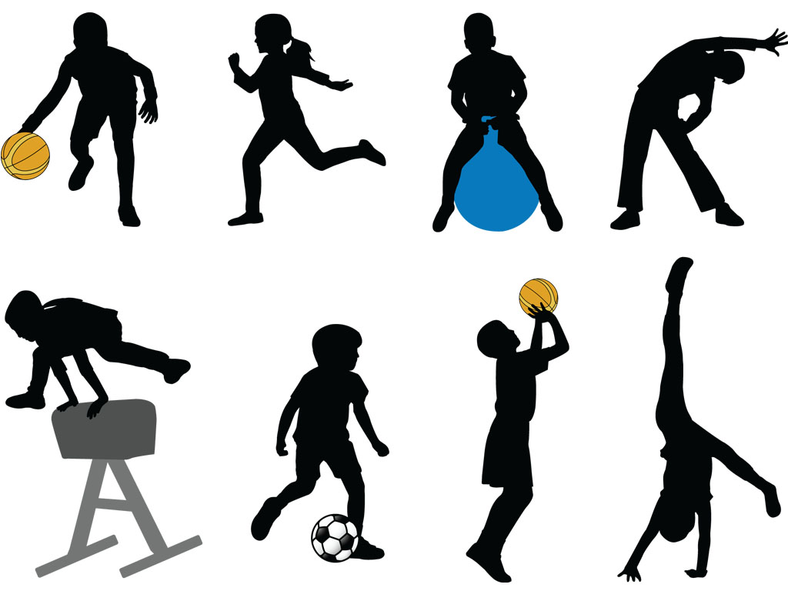
Na hábhair scoile
An ceol
An ealaín
An tíreolaíocht
An corpoideachas
An reiligiún

Slide 10
Na teangacha
An Ghaeilge
An Béarla
An Fhraincis
An Ghearmáinis
An Iodáilis
An Spáinnis

Slide 11
Na hábhair scoile
Céard iad na hábhair a thaitníonn leat?
• Is maith liom an Ghaeilge.
• Is breá liom an ealaín.
• Ní maith liom an tíreolaíocht.
• Is maith liom an mhata ach is fearr liom an stair.

Slide 12
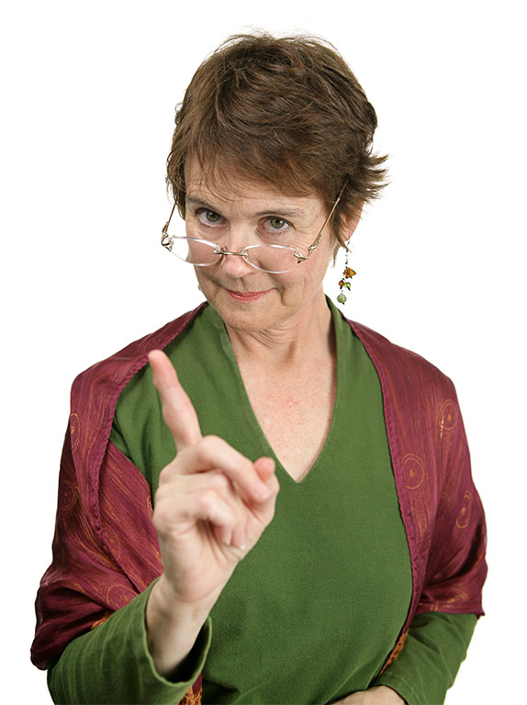
Rialacha na scoile – Tasc
Aimsigh na frásaí seo san fhoclór agus scríobh 6 riail scoile ag baint úsáid as na frásaí thíos:
• Ní cheadaítear
• Ní ghlactar le
• Beidh cosc ar
• Níl cead ag
• Fionraí
• Coinneáil istigh

Slide 13
Gníomhaíochtaí seach-churaclaim
Traenáil leadóige
Ciorcal comhrá
Cleachtadh cóir
Peil Ghaelach

Slide 14
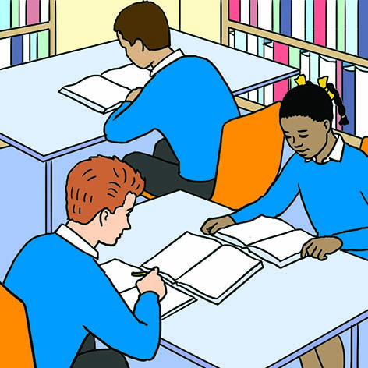
Clubanna na scoile
Club ealaíne
Club fichille
Club ceoil
Club drámaíochta
Club leabhar

Slide 15
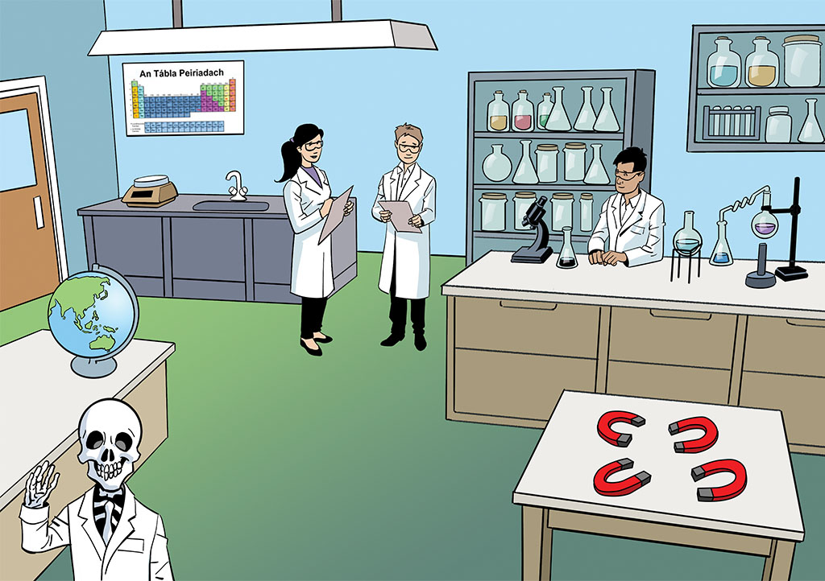
An tsaotharlann
• córas na gréine
• cruinneog
• creatlach
• maighnéad
• Tábla Peiriadach
• osteilgeoir

Slide 16
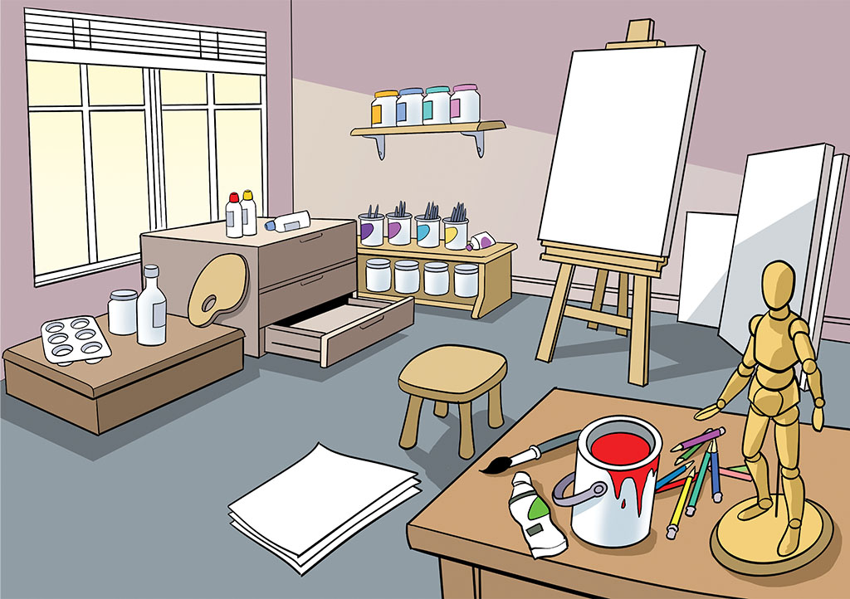
An seomra ealaíne
• pota péinte
• tacas
• bord canbháis
• pinn luaidhe
• mainicín adhmhaid

Slide 17
An seomra ealaíne
• stól
• pailéad
• páipéar
• tiúb phéinte
• seilf
• tarraiceáin

Slide 18
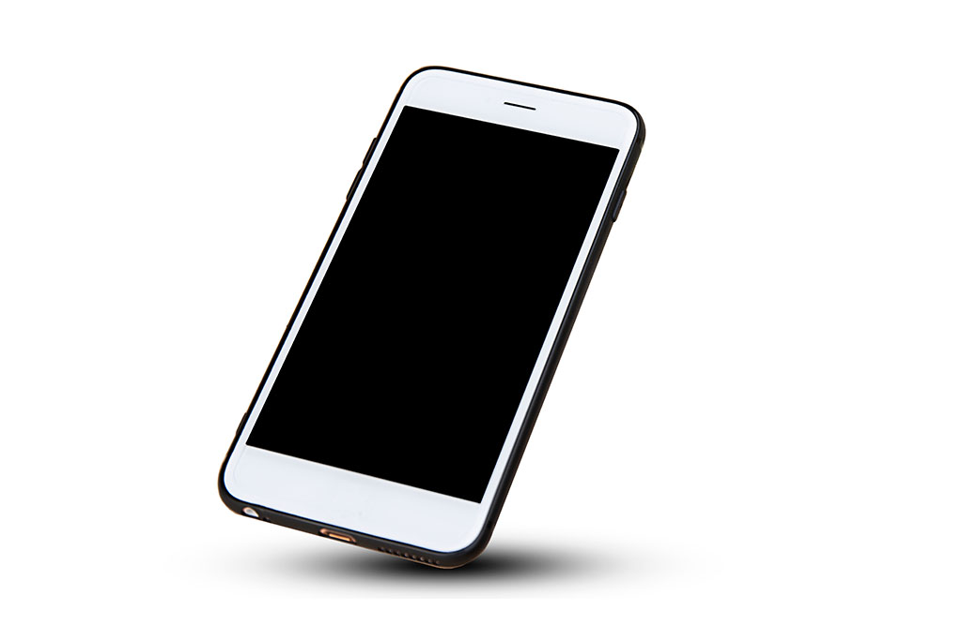
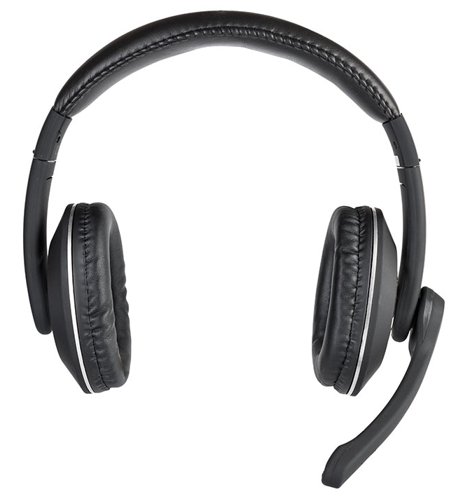
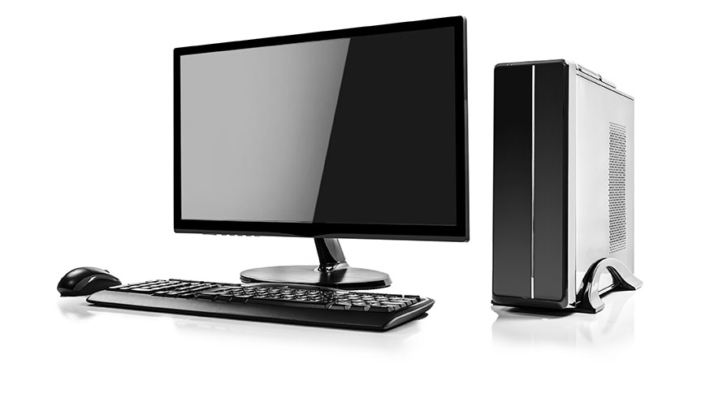
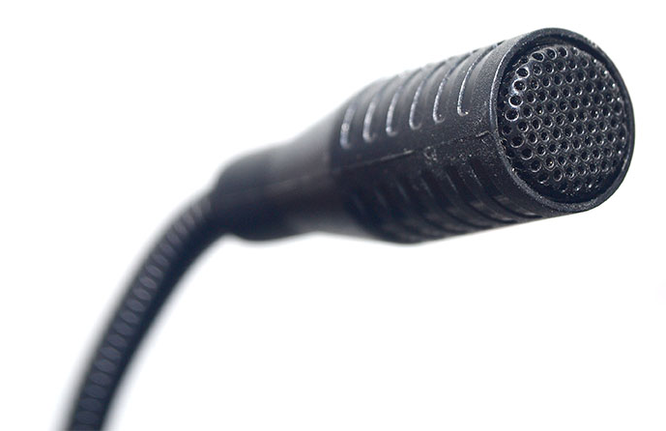
Teicneolaíocht ar scoil
fón póca
cluasáin
scáileán
ríomhaire
micreafón

Slide 19
Teicneolaíocht ar scoil
Aimsigh na focail seo san fhoclóir:
• cruinniú
• beoshruth
• forsheomra
• teachtaireacht
• óstach
• fuaim

Slide 20
Léarscáil scoile
Déan cur síos ar do scoil ag baint úsáid as na téarmaí thíos:
• taobh thiar de
• os comhair
• i lár
• ag bun
• in aice le
• ar an taobh eile

Slide 21
An díospóireacht
Scríobh na téarmaí thíos i do chóipleabhar:
• díospóireacht
• an rún
• ar son
• i gcoinne
• captaen na foirne

Slide 22
An díospóireacht ar lean
Scríobh na téarmaí thíos i do chóipleabhar:
• croí na ceiste
• Ar an gcéad dul síos …
• Mar sin féin …
• Measaim/sílim/ceapaim go …

Slide 23
Muintir na díospóireachta
Aimsigh na focail seo san fhoclóir:
• cathaoirleach
• moltóirí
• comhdhaltaí
• lucht an fhreasúra
• lucht éisteachta

Slide 24
Illustrations
• Shutterstock
• Beehive

